Slide 1
汇编语言课件06
数制

Slide 2
概述
任意值只要在长度上没有限制，均可以表示成十进制或二进制
MIPS体系结构上，寄存器和内存中的数值是32位，存储值的范围是0x00000000-0xFFFFFFFF
  有符号数-2,147,483,648~+2,147,483,647
  无符号数0-4294967295

Slide 3
位值记数法
二进制 0000100000001000 = 1*2048+1*8
十进制 2056 = 2*1000+0*100+5*10+6*1
八进制 4010 = 4*512+0*64+1*8+0*1
十六进制 808 = 8*256+0*16+8*1

Slide 4
进制之间的转换
二进制值到十进制值的转换
  多项式扩展：任意进制值转换成十进制值
  011010 = 0*2⁵+ 1*2⁴+ 1*2³+ 0*2²+ 1*2¹+ 0*2⁰ = 26
  乘2和加方法
十进制值到二进制值的转换
  重复地将十进制值除2并记录商和余数，每次除2之后余数是新的二进制值
十六进制值和二进制值转换表
  十六进制值的每一位用对应4位二进制编码替代

Slide 5
二进制特征
奇偶数判断
  若最低位数字是1，则它是奇数
  编写MIPS汇编代码最有效方法：先使用and指令提取最低有效位，然后使用zero指令进行分支判断
与2的倍数相乘
  通过向左移一位来实现
andi $t8, $s0, 1 #提取最低有效位（LSB）
beqz $t8, even #若最低有效字节是0则转到even
addi $s0, $s0, 1 #s0加1
even：
sll $v1, $t3, 5 # $v1 = $t3<<5

Slide 6
二进制补码
二进制负数使用带符号二进制值补码表示
二进制值的补码结果是原值的负数，任意二进制值的补码是将二进制表示中的所有位求反后再加1
二进制值补码的简便计算方法：从右到左扫描原值，保持最低位的0们和第一个1不变，然后对剩下的位求反直到最左端。

Slide 7
有符号数二进制加减法
符号扩展：MIPS处理器执行代码时，有时需要将8位和16位数扩展成32位，将符号位扩展成高位数字。
例如：
  数值6的8位二进制表示为00000110，其32位二进制表示为00000000000000000000000000000110。
  数值-6的8位二进制表示为11111010，其32位二进制表示为11111111111111111111111111111010。

Slide 8
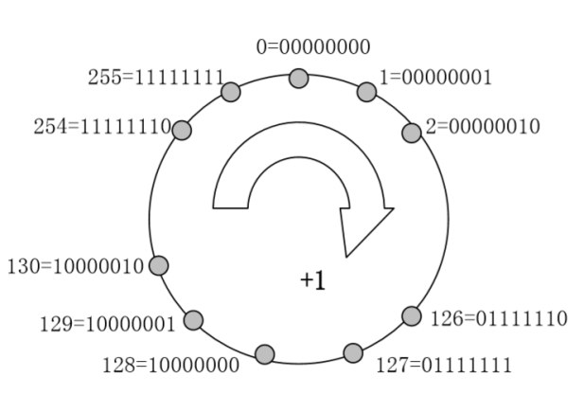
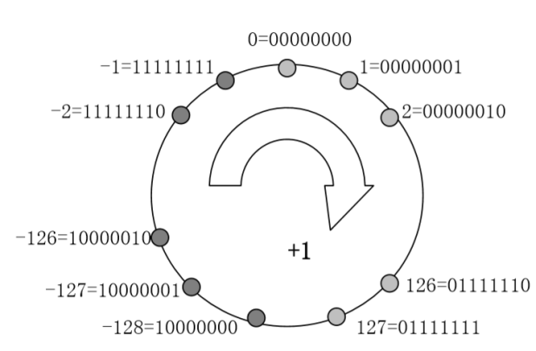
有符号数二进制加减法
补码加减法的一致性：二进制补码的加减法逻辑和无符号数加减法逻辑完全相同，用同样的硬件实现。
图中两个递增关系同构，只有断口不同，这意味着：
  加法运算对于二者上的大多数元素是一致的。
  加法运算有可能结果不正确：对于无符号数会产生进位，而对无符号数会产生溢出。

Slide 9
有符号数二进制加减法
加法溢出例子：
  8位二进制表达的整数范围是-128到+127。
  若有二进制加法00111010＋01111100=10110110，对应十进制58＋124=182，超出-128到+127的范围，产生溢出。
  另一方面，补码10110110表达的十进制值是-74，显然运算结果不正确。
溢出检测：
  当两个符号相同的数相加时，结果必须和操作数有相同的符号，否则发生溢出。
  当两个符号不同的数相加时，溢出不可能发生。
  MIPS有溢出检测的硬件，加减法溢出时可以产生异常。
MIPS加减法指令中，add、sub、addi是有符号加减法指令，结果溢出时将产生异常；addu、subu是无符号数加减法指令，不产生异常。

Slide 10
无符号数二进制加减法
无符号数加减法不会产生溢出，但会产生进（借）位。MIPS架构中没有检测和记录进位的机制，需要靠汇编程序员编写代码检测和记录进位。
以下算法检测加法时是否发生进位并记录：
//C代码
t2=t1+t0;
if( INT_MAX-t1 < t0)
t3=1;//有进位
else t3=0;//无进位
addu $t2, $t1, $t0
addi $t4, $0, -1 #t4=0xFFFFFFFF
subu $t4, $t4, $t1 #t4=INT_MAX-t1;
sltu $t3, $t4,$t0 #进位记录在t3中

Slide 11
例：将无符号数以某进制显示
算法分析：将十进制数据x转化成n(<=10)进制数方法:
(1) x/除n,得到余数d₀,商x₀;
(2) x₀/除n,得到余数d₁,商x₁;
……….
(i) x_{i-2}/除n,得到余数d_{i-1},商x_{i-1};
依此类推:当商为0时结束
1857对应的八进制为:
1857/8 :商232,余:1
232/8:商29,余:0
29/8:商3,余:5
3/8:商0,余:3

Slide 12
.data
buf: .space 12 #11个字符+1个表示字符串结束的空字符
.text
li $a1,12345678 #测试数字
li $t1,8 #转换成8进制
la $a0,buf #缓冲区地址
add $a0,$a0,11
sb $0,($a0) #将0x00存储到最后一个位置
digital: divu $a1,$t1 #除以8
mflo $a1 #商成为新的$t0
mfhi $t3 #余数放入$t3
addi $t3,$t3,0x30 #余数的ASCII码
addi $a0,$a0,-1 #字符位置向前1位
sb $t3,($a0) #存储数字
beqz $a1,out #当商为0时退出循环
j digital
out: li $v0, 4 #从当前a0位置输出
syscall
li $v0, 10
syscall

Slide 13
举例：将无符号数十进制数据以十六进制显示
.data
hex_tab: .ascii "0123456789ABCDEF"
result: .ascii "Hexadecimal value: 0x"
hex_dig: .asciiz "XXXXXXXX"
.text
.globl main
main: li $v0,5
syscall
move $t0,$v0
li $t1,7

Slide 14
hexify: and $t2,$t0,0x0f
srl $t0,$t0,4
lb $t3,hex_tab($t2)
sb $t3,hex_dig($t1)
sub $t1,$t1,1
bgez $t1,hexify #$t1>=0 则返回标号hexify继续执行
li $v0,4
la $a0,result
syscall
li $v0,10
syscall

